Slide 1
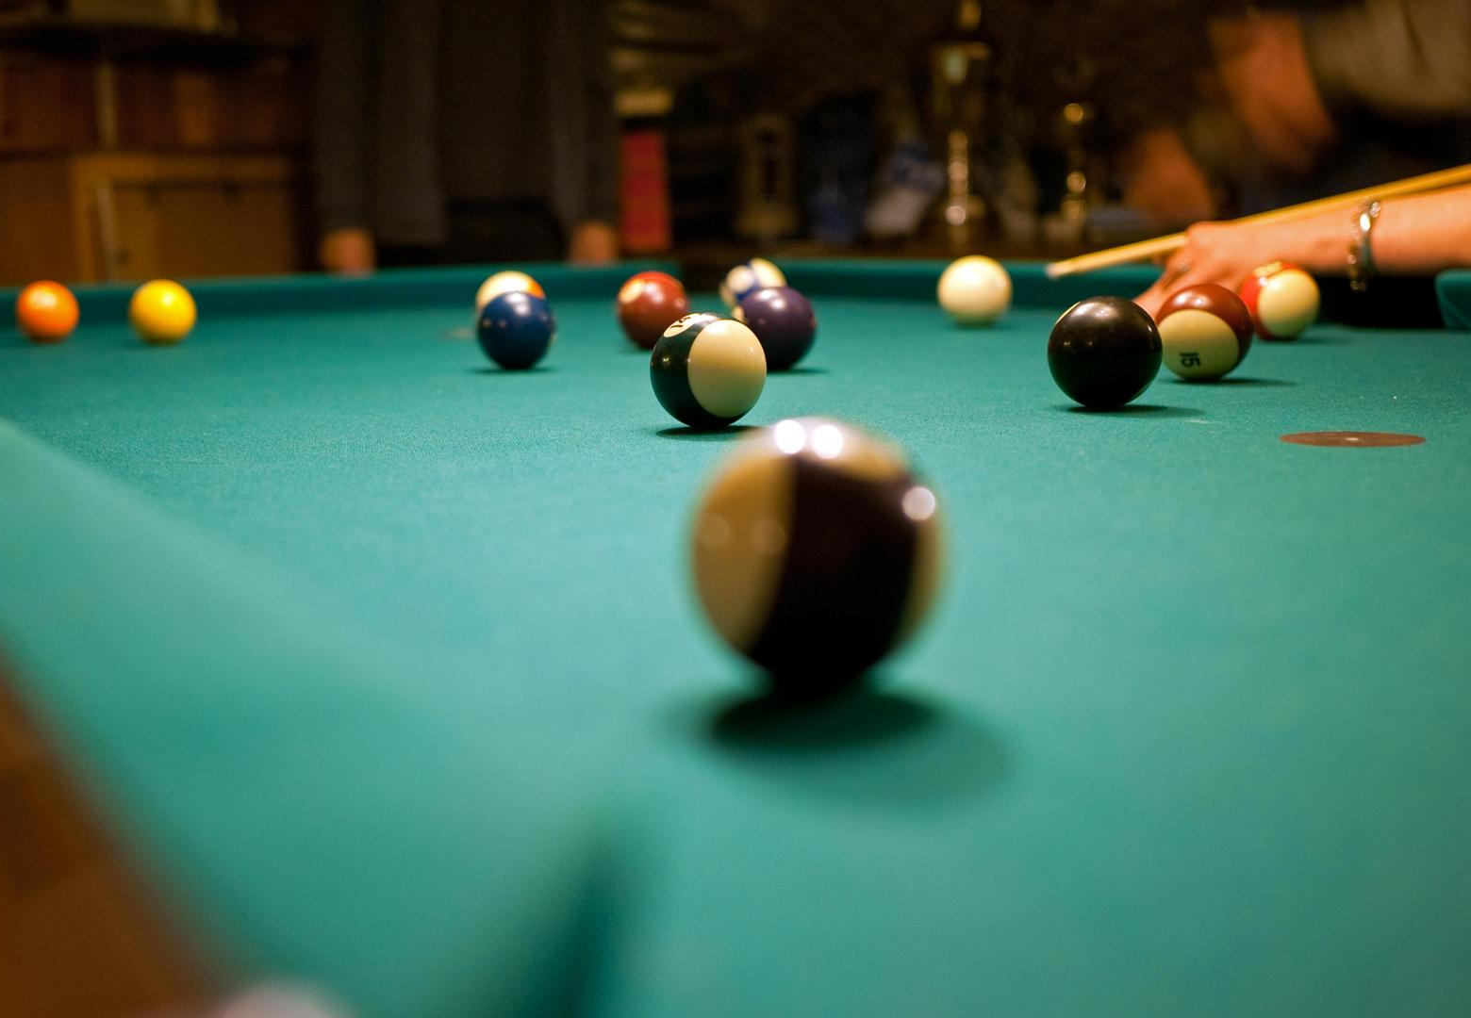
Billardturnier
Sammle die meisten Punkte und gewinne das Billardturnier.
Wann: täglich ab 12:20 Uhr
Wo: TS Holbein 1 & 2

